Slide 1
আজকের ক্লাসে সবাইকে স্বাগতম

Slide 2

শিক্ষক পরিচিতি
গোলশান চৌধুরী
প্রধান শিক্ষক
বলরামপুর সরকারি প্রাথমিক বিদ্যালয়
বুড়িচং,কুমিল্লা।

Slide 3

পাঠ পরিচিতি
শ্রেণিঃচতুর্থ
বিষয়ঃপ্রাথমিক বিজ্ঞান
অধ্যায়ঃসাত
পাঠ শিরোনামঃপ্রাকৃতিক সম্পদ
পাঠঃপ্রাকৃতিক সম্পদের ধারণা
পৃষ্ঠা নম্বরঃ৭২ থেকে ৭৬ পর্যন্ত

Slide 4
শিখনফল
প্রাকৃতিক সম্পদ কি তা নিজের ভাষায় বলতে পারবে।
বিভিন্ন প্রকার প্রাকৃতিক সম্পদ (যেমনঃ পানি সম্পদ ,বনজ সম্পদ,ভূমি সম্পদ ,খনিজ সম্পদ ) শনাক্ত করতে ও এগুলোর তালিকা তৈরি করতে পারবে।

Slide 5
পাঠ শিরোনাম
প্রাকৃতিক সম্পদের ধারণা

Slide 6
প্রাকৃতিক সম্পদ কি?
প্রকৃতিতে পাওয়া যায় এমন যা কিছু মানুষের কাজে লাগে তাই প্রাকৃতিক সম্পদ।

Slide 7
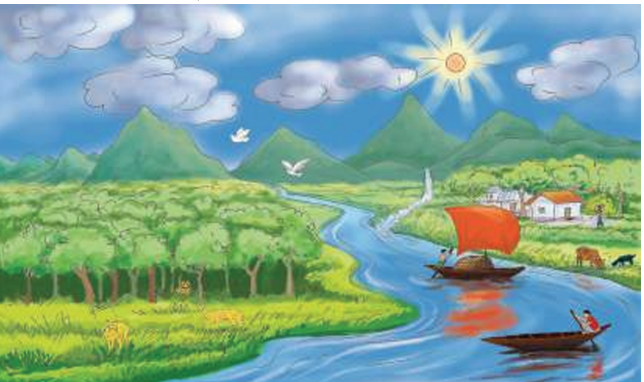
নিচের চিত্রে বিভিন্ন ধরনের প্রাকৃতিক সম্পদ দেখা যাচ্ছে।
কাজঃ বিভিন্ন ধরনের প্রাকৃতিক সম্পদ খুঁজে বের করা।

Slide 8
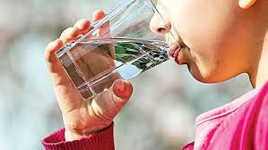
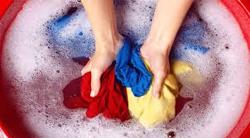
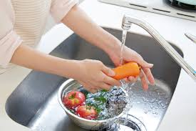
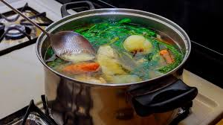
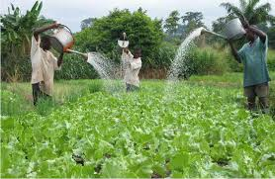
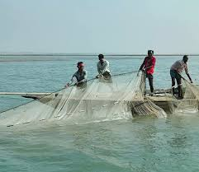
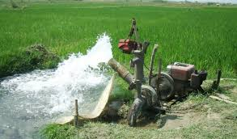
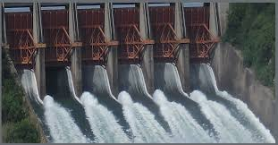
পানি সম্পদ

Slide 9
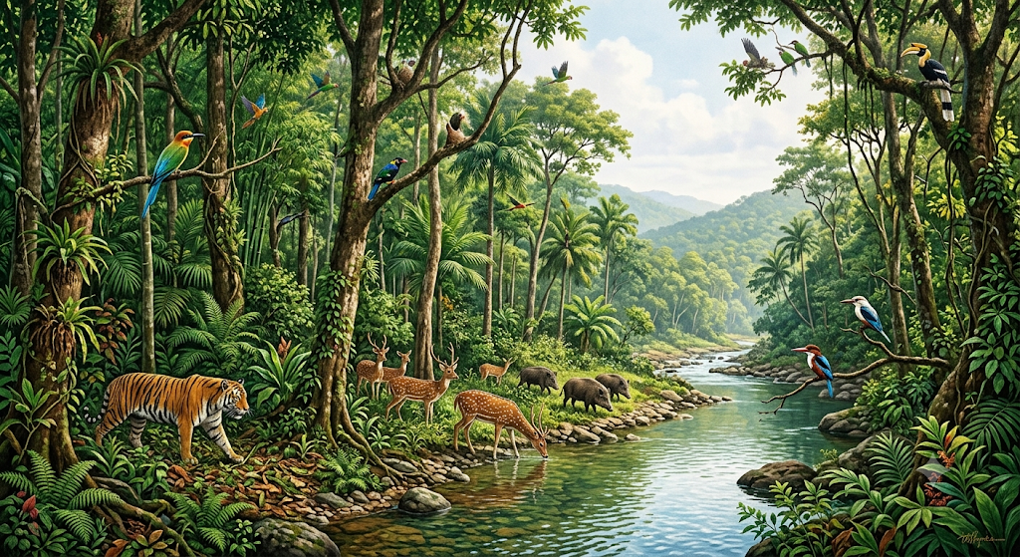
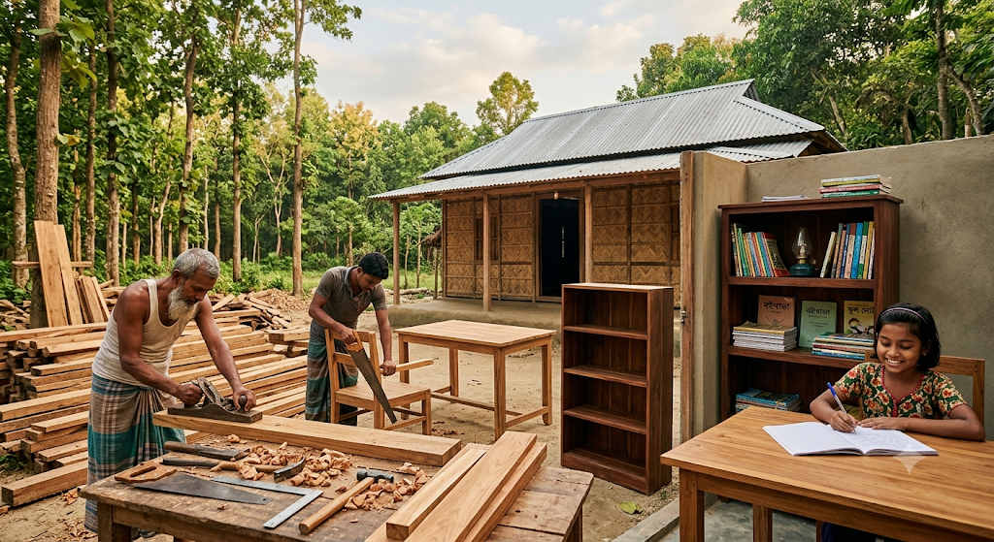
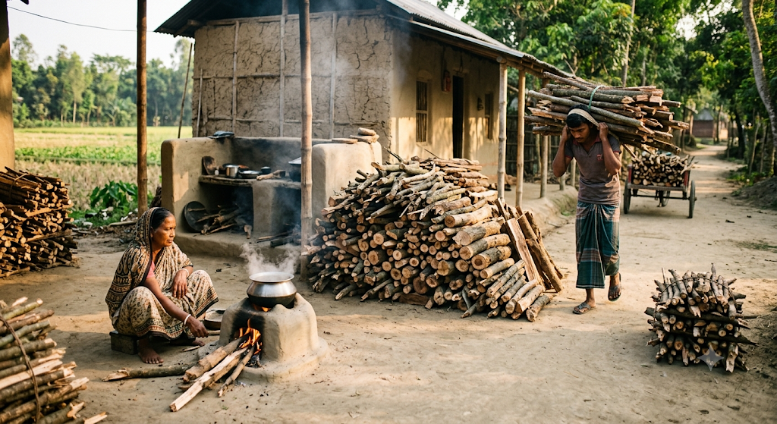
বনজ সম্পদ

Slide 10
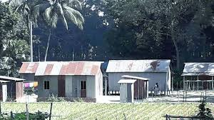
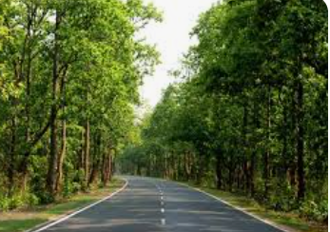
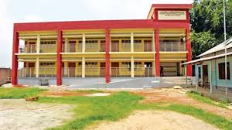
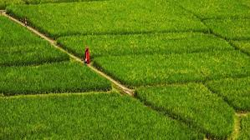
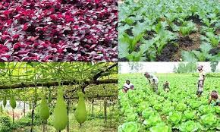
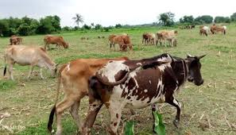
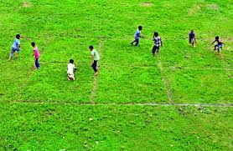
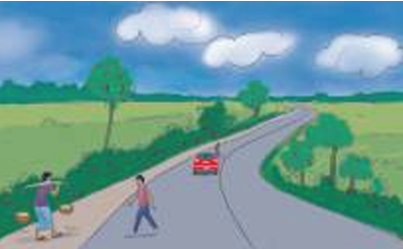
ভূমি সম্পদ

Slide 11
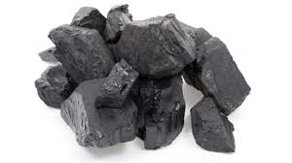
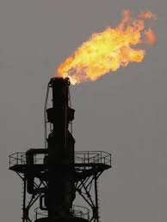
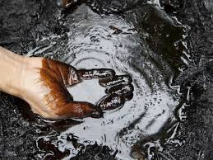
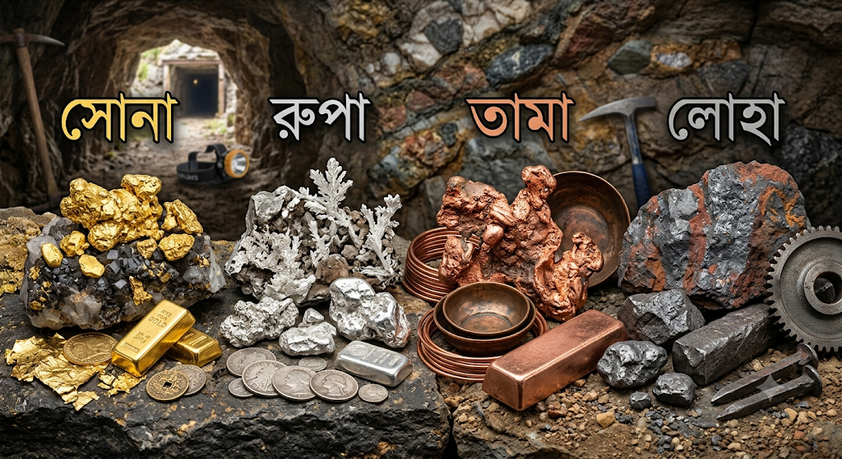
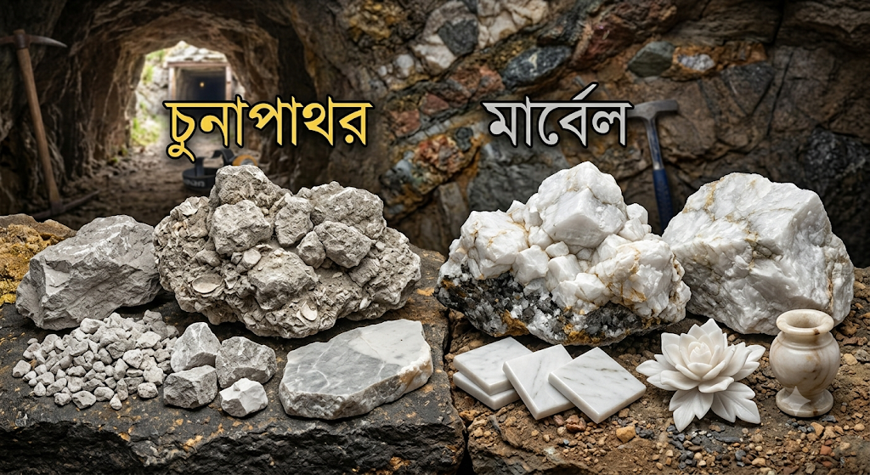
খনিজ সম্পদ

Slide 12
জোড়ায় কাজ
প্রাকৃতিক সম্পদের নাম | মানুষের কী কাজে লাগে
প্রাকৃতিক সম্পদের নাম | মানুষের কী কাজে লাগে
পানি সম্পদ | পান করা,ধোয়ামোছা,রান্না করা,ফসল ফলানো
বনজ সম্পদ | কাঠের জোগান দেয়,অক্সিজেন উৎপন্ন করে।
ভূমি/মাটি সম্পদ | রাস্তা দিয়ে যাতায়াত ও যানবাহন চালানো,ফসল-শাকসবজি জন্মানো, খেলার মাঠে দৌড়ানো ও খেলাধুলা করা।

Slide 13
মূল্যায়ন।
১। প্রাকৃতিক সম্পদ কী?
২।৫টি প্রাকৃতিক সম্পদের নাম বলো।
৩।পানি সম্পদ মানুষের কি কাজে লাগে?

Slide 14
আজকের পাঠ থেকে আমরা কি শিখলাম।
প্রাকৃতিক সম্পদ
পানি সম্পদ
ভূমি সম্পদ
খনিজ সম্পদ
বনজ সম্পদ

Slide 15
বাড়ীর কাজ
বাংলাদেশে কি কি প্রাকৃতিক সম্পদ রয়েছে? তার একটি তালিকা করে নিয়ে আসবে।

Slide 16
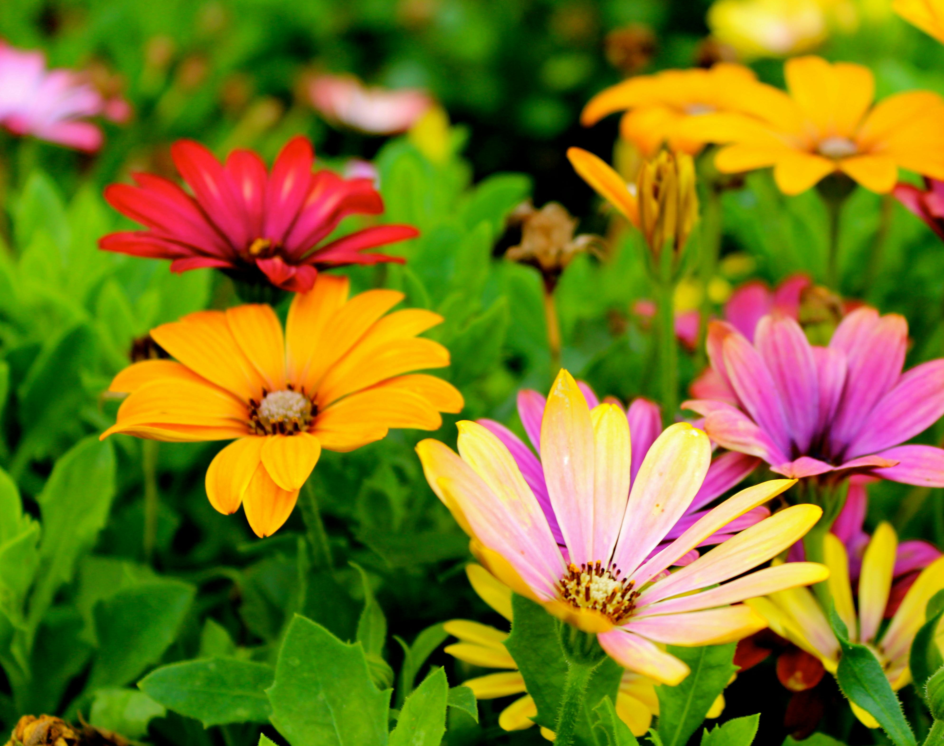
সবাইকে ধন্যবাদ

